Slide 1
Br. Daniel Prandini OSB Benediktinergemeinschaft
Notes:
Startklick nicht vergessen.
Warten bis alles gestartet ist.
Mein Name Bruder Daniel Prandini
aus der Benediktinergemeinschaft
dem Kloster Fischingen.
Schüler von Marcel Steiner.
Im Kloster Fischingen seit
1. Oktober 2007. Heutiger Status: Ewige Profess. Gerne stelle ich heute unsere Meditationsangebote vor. Klick Zen ist keine Privatsache aus meiner Sicht.

Slide 2
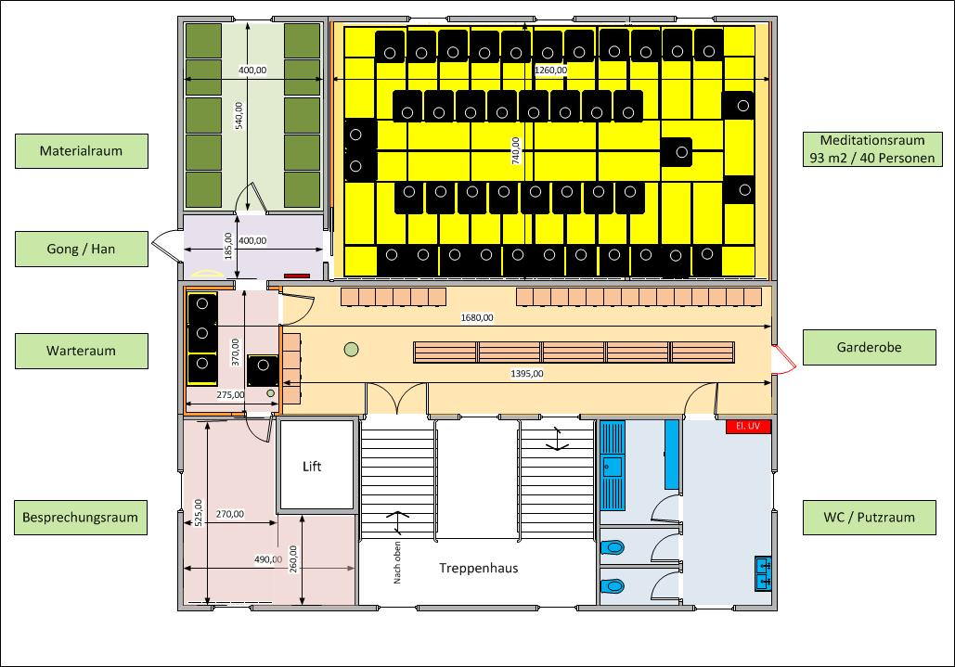
Grundriss 3. OG
Notes:
Meditationsraum im Ostflügel,
gehört zum Bildungshaus VSI:
-Für externe Kurse -Keine Benutzung von Br. Daniel

Slide 3
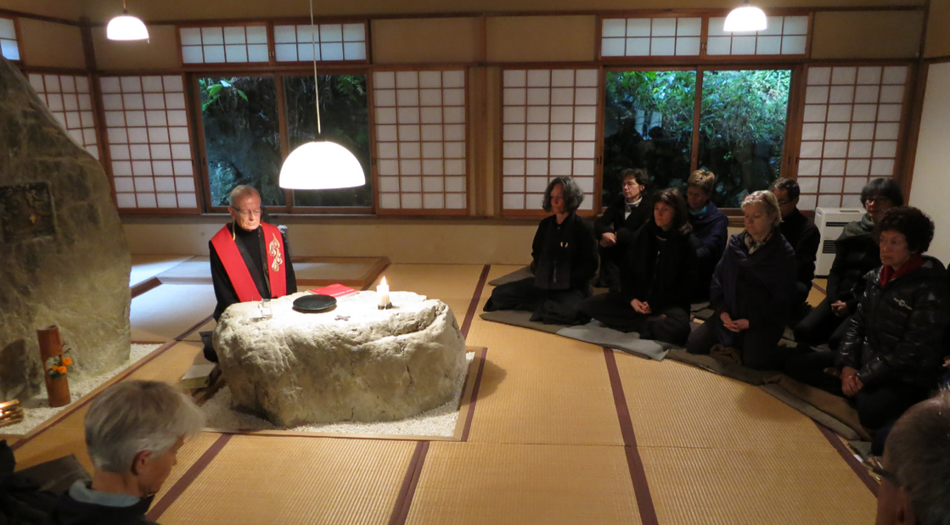
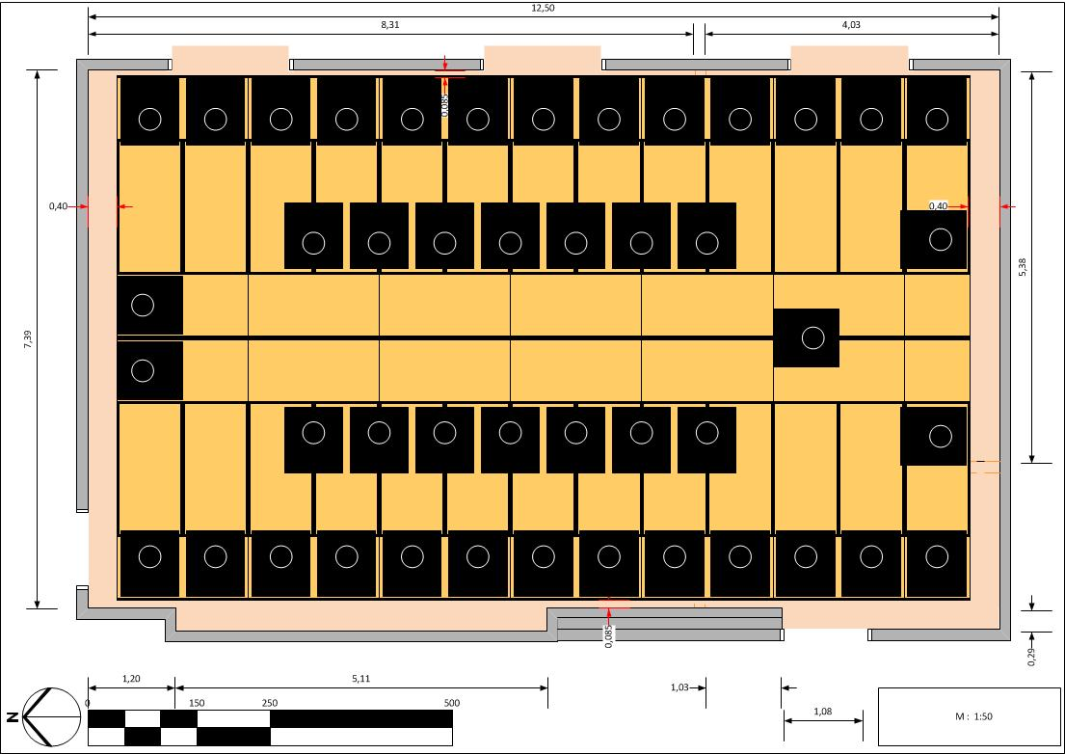
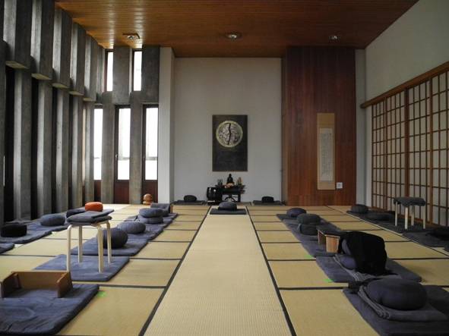
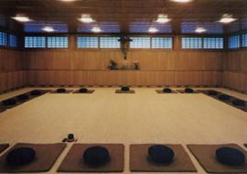
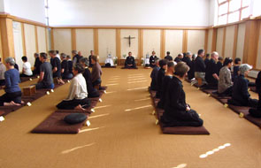
Meditationsraum
Ausbau
Notes:
Meditationsraum im Ostflügel,
gehört zum Bildungshaus VSI:
-Für externe Kurse -Keine Benutzung von Br. Daniel

Slide 4
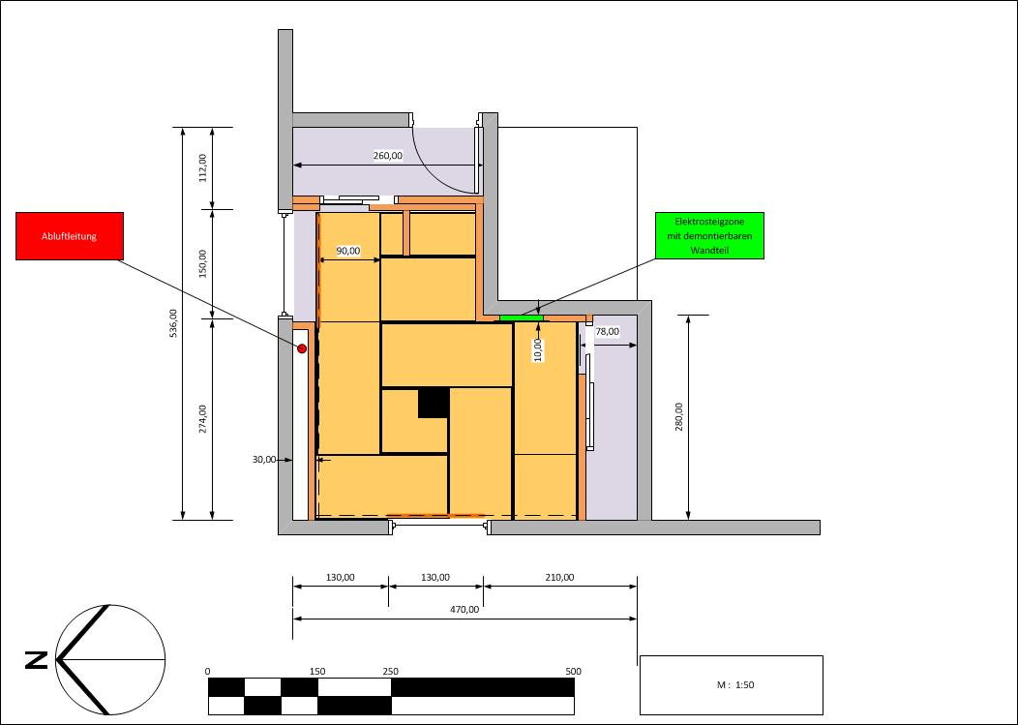
Meditationsraum 3. OG im Ostflügel
Notes:
Meditationsraum im Ostflügel,
gehört zum Bildungshaus VSI:
-Für externe Kurse -Keine Benutzung von Br. Daniel

Slide 5
Westliche Meditationsarten:
Kontemplative Exerzitien
Ruhegebet
Jesusgebet
Körpergebet
Andachten
Via Integralis
Via Contemplativa
Zen-Linie Lassalle-Glassmann
Meditation 3. OG Nutzung
Notes:
Meditationsraum im Ostflügel,
gehört zum Bildungshaus VSI:
-Für externe Kurse -Keine Benutzung von Br. Daniel

Slide 6
Östliche Meditationsarten:
Soto-Zen (Sesshin, Übungstage, Zazenkai)
Rinzai-Zen (Sesshin, Übungstage, Zazenkai)
Atemmeditation
Chakra Meditation
Yoga (Hatha, Asanas, Nidra)
Vipassana
Qigong
Tai-Chi
Meditation 3. OG Nutzung
Notes:
Meditationsraum im Ostflügel,
gehört zum Bildungshaus VSI:
-Für externe Kurse -Keine Benutzung von Br. Daniel

Slide 7
Weitere Nutzungen:
Achtsamkeitstraining Schulung
Achtsamkeitstraining Gruppen
Klangschalenmassage
Klangseminare
Einzelbegleitung
Teezeremonie
Meditation 3. OG Nutzung
Notes:
Meditationsraum im Ostflügel,
gehört zum Bildungshaus VSI:
-Für externe Kurse -Keine Benutzung von Br. Daniel

Slide 8
Marktauftritt:
Bauphase Blog
Newsletter
Internetauftritt
Broschüre
Pressemappe
Tag der offenen Tür
Einweihung
Video YouTube
Meditation 3. OG Marktauftritt
Notes:
Meditationsraum im Ostflügel,
gehört zum Bildungshaus VSI:
-Für externe Kurse -Keine Benutzung von Br. Daniel

